Slide 1


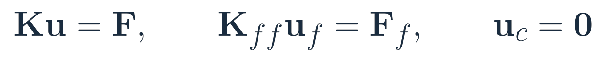
03 空间刚架求解器展示
3.1 求解器内核：从模型输入到力学结果
确定性本地计算｜C++17 + Eigen 3.4.0｜独立进程｜三维 Euler–Bernoulli 梁柱
01 单元内核：12 自由度空间梁
02 装配内核：荷载与边界处理
每节点 3 平移 + 3 转角；局部刚度经 T 转至整体。
稀疏组装；节点荷载、均布力、自重及工况组合。
03 算法内核：稀疏 LDLᵀ 求解
04 恢复内核：杆端与沿杆内力
SimplicialLDLT + NaturalOrdering；失败主元定位节点。
扣除一致荷载；平衡多项式恢复截面力，17 站位显示。
可靠性：主元与残差检查；阶段可见、可取消；冻结输入与版本留存；原生失败不回退。
自然语言提出需求 → 用户确认模型 → 本地求解 → 位移、反力与内力 → 计算书
FrameMind · 计算结构力学课程免试面试
Notes:
来源：中期答辩项目内容(1).md，第3.2–3.6节。公式通过真实 LaTeX 编译为透明 PNG；正文与图形可编辑。此页针对线性静力求解。释放和扩展分析公式另附素材。未声称记录 LDLT 逐步分解轨迹。

